Slide 1
”
”
İÇ KONTROL SİSTEMİ
ROL VE SORUMLULUKLAR
24/02/2020

Slide 2
YASAL DAYANAK
663 sayılı KHK gereği, illerde sağlık hizmetini yürüten sözleşmeli yöneticilerin sözleşme süresince yürüttükleri faaliyetlerin Bakanlığın strateji/hedefleri doğrultusunda, kaynak kullanımı/hizmet sunumu etkililik/verimlilik düzeylerini, ölçülebilir verilere dayalı performans göstergeleri kullanarak izlemek, ölçmek ve değerlendirmek amacıyla ”Sözleşmeli Yönetici Performans Değerlendirme Yönergesi” yürürlüğe girmiştir. İl Sağlık Müdürleri, Başkan ve Başkan Yardımcıları… performansları yönerge ekinde yer alan kriterlere göre izlenerek değerlendirilmektedir.

Slide 3
AMAÇ
Strateji Geliştirme Başkanlığı İç Kontrol Dairesi Başkanlığı tarafından İç Kontrol Sistemine yönelik İl Sağlık Müdürlüklerinin çalışmalarına değer katmak ve geliştirmek, kaynakların etkili, ekonomik ve verimlilik esaslarına göre koordineli çalışmasını sağlamak amacıyla
"Kamu İç Kontrol Standartları Eylem Planı Gerçekleşme Oranı"
gösterge kartı tanımlanmıştır.

Slide 4
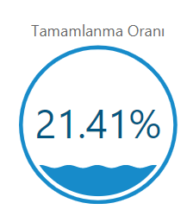
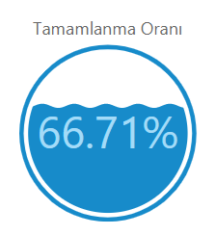
KAMU İÇ KONTROL STANDARTLARI EYLEM PLANI GERÇEKLEŞME ORANI GÖSTERGE KARTI
C≥%80 GP=10
%80<C≥%65 GP=7
%65<C≥%50 GP=4
C<%50 ise GP=0

Slide 5
SÖZLEŞMELİ YÖNETİCİ GÖSTERGE KARTI PUANLAMA SİSTEMİ REHBERİ
“Sözleşmeli Yönetici Performans Değerlendirme Yönergesi” kapsamında hazırlanan KAMU İÇ KONTROL STANDARTLARI EYLEM PLANI GERÇEKLEŞME ORANI GÖSTERGE KARTI’ na yönelik SÖZLEŞMELİ YÖNETİCİ GÖSTERGE KARTI PUANLAMA SİSTEMİ REHBERİ hazırlanmıştır.

Slide 6
TANIMLAMALAR
Çeyrek dönem
Üç aylık zaman dilimini kapsar. (Ocak, Şubat, Mart)-(Nisan, Mayıs, Haziran)-(Temmuz, Ağustos, Eylül)-(Ekim, Kasım, Aralık)
2020 yılı ilgili çeyrek dönemleri için son veri giriş tarihleri
Çeyrek için 10 Nisan 2020,
Çeyrek için 10 Temmuz 2020,
Çeyrek için 9 Ekim 2020,
Çeyrek için 8 Ocak 2021’ dir.
Tamamlandı
İç Kontrol Eylem Planı İzleme ve Değerlendirme Programına ilgili eylem için gerekli açıklama ve veri girişinin yapıldığını, çıktı kriterlerinde eylem için belirtilen ekin eklenmiş olduğunu ve eylemlerin ilgili çeyrek dönem sonu kapanışında üst yönetici tarafından onaylanmış olduğunu ifade eder.
Tamamlanmadı
Eylem ile ilgili çalışmanın tamamlanmamış olduğunu ifade eder.
Dönem Dışı
İlgili çeyrek dönemde Eylemle ilgili çalışma olmadığını ifade eder.

Slide 7
PUANLANDIRMA SİSTEMİ GENEL ŞARTLAR
81 İl Sağlık Müdürlüğünde eylemler aynı olup (32 Eylem) değerlendirme bazında farklılık göstermemektedir.
Merkez Teşkilatta ise Tüm Başkanlık/Genel Müdürlüklere 31 Eylem ortak olarak tanımlanmıştır.
Ayrıca (SGB 9 Eylem, SHGM 3 Eylem, SBSGM 4 Eylem, SGGM 1 Eylem) Genel Müdürlüklere/Başkanlıklara hizmet alanlarına yönelik farklı eylemler olarak tanımlanmıştır.
Sağlık Bakanlığı Merkez ve Taşra Teşkilatı tüm birimlerinin minimum eylem sayısı 32’ dir.
İç Denetim Birimi Başkanlığı koordinasyonunda gerçekleştirilecek olan eylemlerin takibi ve İç Kontrol Eylem Planı İzleme ve Değerlendirme Programına veri girişleri Strateji Geliştirme Başkanlığı tarafından gerçekleştirilmektedir.

Slide 8
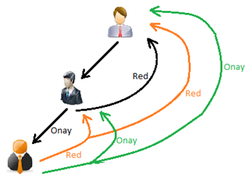
PUANLANDIRMA SİSTEMİ GENEL ŞARTLARI
Her bir gerçekleştirilen eylem, ilgili dönemin sonunda;
İl Sağlık Müdürlüklerinde
İç Kontrol Sorumlusu,
Bağlı bulunduğu Destek Hizmetleri Başkanı
İl Sağlık Müdürü
İç Kontrol Sorumlusu
Destek Hizmetleri Başkanı
İl Sağlık Müdürü
İç Kontrol Sorumlusu
Merkez Teşkilatta ise;
İç Kontrol Sorumlusu,
Bağlı Bulunduğu Daire Başkanı
Genel Müdür/Başkan
tarafından onaylanmış olması gerekmektedir.
Daire Başkanı
Genel Müdür/Başkan

Slide 9
PUANLANDIRMA SİSTEMİ GENEL ŞARTLAR
İlgili çeyrek dönemde İl Sağlık Müdürlükleri ve Merkez Teşkilat Birimleri tarafından İç Kontrol Eylem Planı İzleme ve Değerlendirme Programına veri girişi yapıldıktan sonra sistem önceden planlanmış tarihte otomatik olarak kapanmakta ve İl Sağlık Müdürü/Genel Müdür/Başkan onayından sonra (İl Sağlık Müdürü/Genel Müdür/Başkan tarafından onaylanmamış olsa da) sisteme hiçbir şekilde müdahalede bulunulamamaktadır.
İç Kontrol Dairesi Başkanlığı tarafından, veri girişi yapılan tüm eylemler
Birim / eylem bazlı ölçüm kriterleri,
Açıklamaları
Çıktıları
Çıktı doğrulukları yönünden değerlendirilmektedir.
ilgili eylemlere, yapılan inceleme ve kontrollerden sonra
“Tamamlandı”
“Tamamlanmadı”
“Dönem Dışı” olarak onay verilmektedir.

Slide 10
DÖNEMSEL PUANLANDIRMA SİSTEMİ
Eylemin dönem bazlı aritmetik ortalaması alınmaktadır.
1. dönem eylemlerin puan toplamının aritmetik ortalaması “İlk Dönem Puanı” olarak yayınlanır.
2. dönem eylemlerin puan toplamının aritmetik ortalaması alınır ve elde edilen 2. dönem puanı ile 1. dönem puanının aritmetik ortalaması “İlk Altı Aylık Dönem Puanı” olarak yayınlanır.
İlk Dönem Puanı: A
İkinci Dönem Puanı: B
İlk Altı Aylık Dönem Puanı: (A+B)/2

Slide 11
DÖNEMSEL PUANLANDIRMA SİSTEMİ
3. dönem eylemlerin puan toplamının aritmetik ortalaması alınır ve elde edilen 3. dönem puanı, 2. dönem puanı ve 1. dönem puanının aritmetik ortalaması “İlk Dokuz Aylık Dönem Puanı” olarak yayınlanır.
4. dönem eylemlerin puan toplamının aritmetik ortalaması alınır. Elde edilen 4. Dönem puanı, 3. Dönem puanı, 2. Dönem puanı ve 1. Dönem puanının aritmetik ortalaması “Yıl Sonu Puanı” olarak yayınlanır.
Üçüncü Dönem Puanı: C
İlk Dokuz Aylık Dönem Puanı: (A+B+C)/3
Dördüncü Dönem Puanı: D
Yıl Sonu Puanı: (A+B+C+D)/4

Slide 12
EYLEM BAZLI PUANLANDIRMA SİSTEMİ
Eylemler üçer aylık periyodlarda izlenir.
Eylemin Tamamlandı olarak değerlendirilebilmesi için ilgili Çeyrek dönemde İç Kontrol Eylem İzleme ve Değerlendirme Programı üzerinden uygun veri girişlerinin yapılmış, ilgili eklerin eklenmiş ve İl Sağlık Müdürü/Genel Müdür/Başkan tarafından onaylanmış olması gerekmektedir.

Slide 13
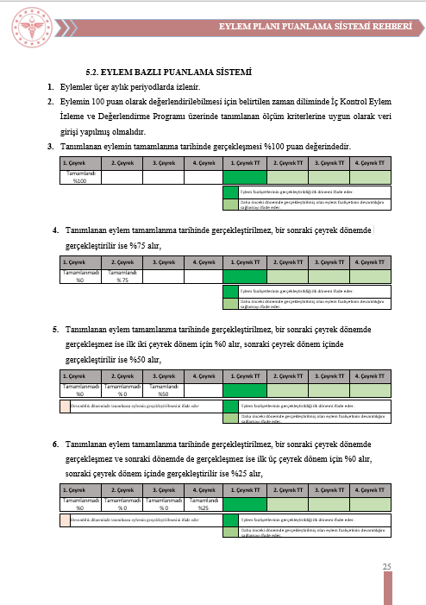
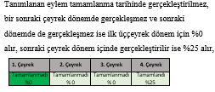
EYLEM BAZLI PUANLANDIRMA SİSTEMİ
Planlanan sözleşmeli yönetici gösterge kartı puanlandırma sisteminde;
cezalandırmaya yönelik değil teşvik etmeye yönelik bir yapı oluşturulmuştur.

Slide 14
EYLEM BAZLI PUANLANDIRMA SİSTEMİ
Tanımlanan eylemlerin yıl içerisinde tamamlanması gerektiğinden
Eğer tamamlanmaz ise
her çeyrek dönem için
%0
olarak değerlendirilir.

Slide 15
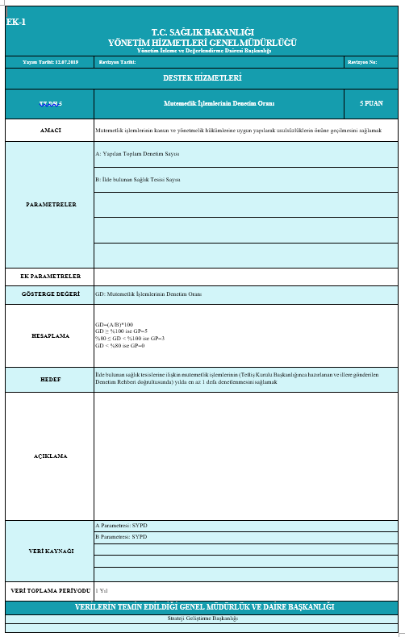
MUTEMETLİK İŞLEMLERİ DENETİM TUTANAĞI GÖSTERGE KARTI

Slide 16
TEŞEKKÜRLER…
Strateji Geliştirme Başkanlığı
İç Kontrol Dairesi Başkanlığı
İç Kontrol Sistemi İzleme ve Değerlendirme Birimi
Üniversiteler Mah. Dumlupınar Bulvarı 6001. Cad. No:9 Çankaya/ Ankara 06800
İletişim: 0 (312) 573 72 34
E-posta: strj.ickontrol@saglik.gov.tr

